Slide 1
Новогодняя открытка

Slide 2
Первые российские
открытки

Slide 4
Соблюдаем правила
техники безопасности
при работе с ножницами и клеем!!!

Slide 5
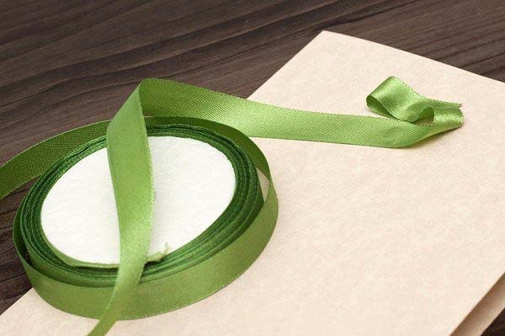

Slide 6
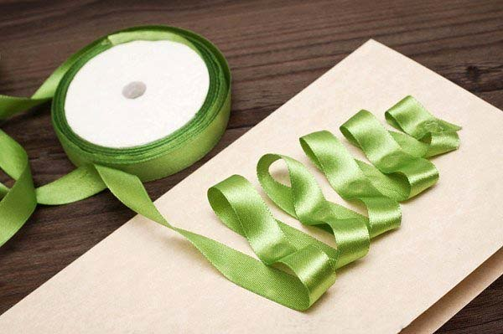

Slide 7
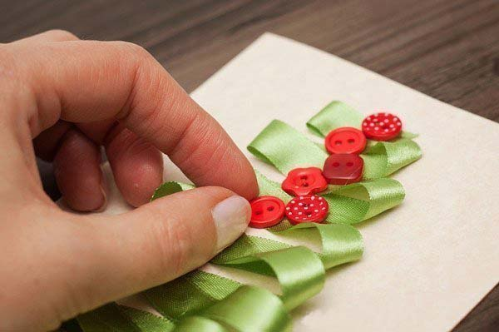

Slide 8
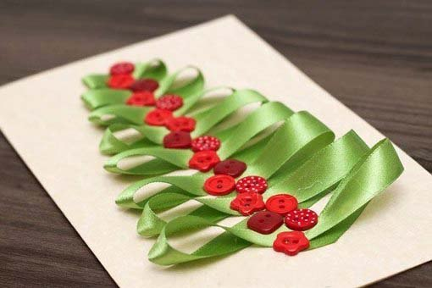

Slide 9
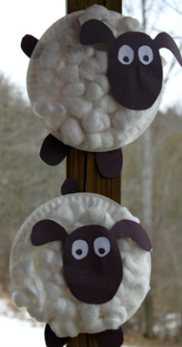

Slide 10
Физкультминутка

Slide 11
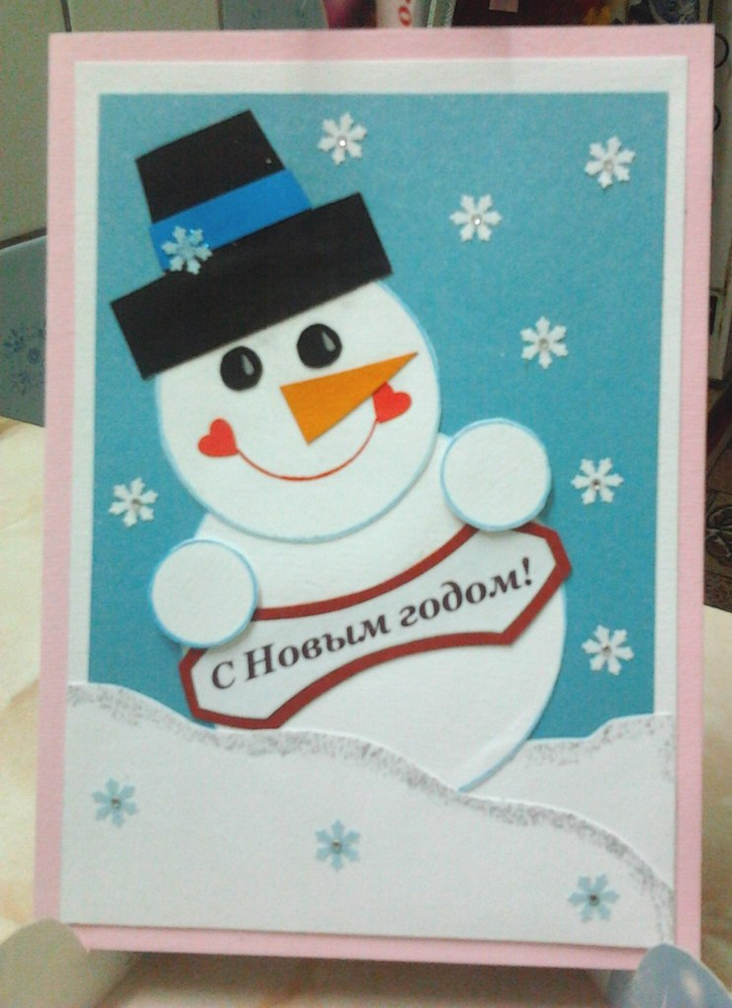

Slide 12
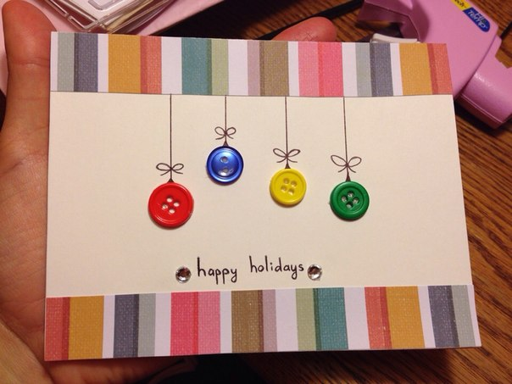

Slide 13
Спасибо за внимание!
Удачи в 2015 году!!!

